Slide 1

BNU物理视界换届大会
Tang Yi

Slide 2

目录 CONTENTS
个人介绍
工作总结
未来设想

Slide 3
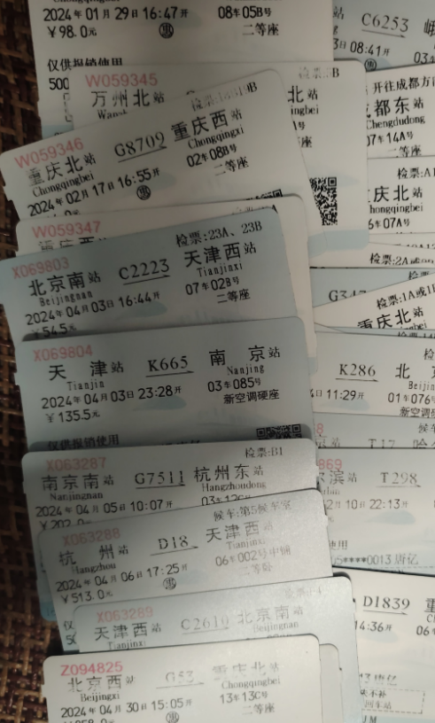
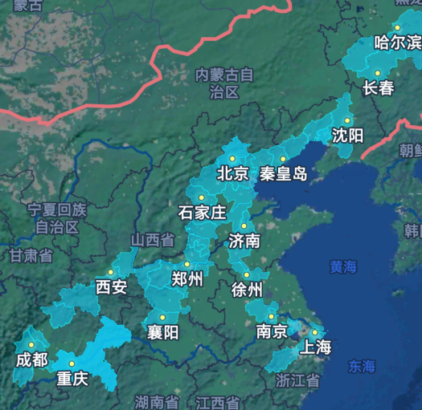
个人介绍
2023级物理系大类班
喜欢出去旅游（小长假不是回家就是出去玩）
想在大学四年把全国每个省份都点亮

Slide 4
个人介绍
对理工科的各类学科知识感兴趣（数学的证明除外）
正在玩无线电（准备考证）、准备暑假尝试玩航模
喜欢尝试各种奇奇怪怪的东西

Slide 5

工作总结
本科生毕设分享会预告
CYPT老师统计
BNUPT老师邀请
考研分享会总结

Slide 6








工作收获
首先学会了套模板做公众号！！（再也不是干巴巴的文字贴上去了）
跟着视界了解了很多软件，自己也找了很多软件自学

Slide 7
未来设想
统筹做好本研部最根本的工作 包括推送、联系老师等
帮助24级的师弟师妹更好的融入视界 更好的适应物理系生活
希望以后在视界里能够设计一些创新活动 （或者说有一个物理系同学爱好交流的平台）

